Slide 1




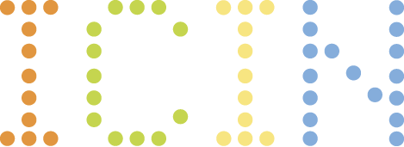

INGENIERÍA CIVIL EN INFORMÁTICA

Slide 2

ARICA - CHILE

Slide 3


Diseño de la experiencia de usuario
Vivimos en un mundo de productos de alta tecnología, prácticamente todos ellos requieren interacción humana. Entonces para que un producto tenga éxito, se debe proveer una experiencia de usuario (UX) positiva.
¿Qué es?
Es el proceso de mejorar la satisfacción del usuario con un producto mediante la creación de una interacción útil, accesible y placentera entre el producto y sus usuarios.
¿Por qué es importante?
Si el software es difícil de usar, nos obliga a cometer errores o frustra nuestro esfuerzo por lograr metas, no nos gustara a pesar del poder de cómputo que exhiba.
Notes:
Sugerencia: Reemplazar con temas y subtemas

Slide 4
Diseño de la experiencia de usuario
Durante las tres primeras décadas de la era de la computación, la usabilidad no era la preocupación dominante de quienes elaboraban software. En su libro clásico sobre diseño, Donald Norman afirmaba que ya era tiempo de cambiar de actitud:
“Para producir tecnología que se adapte a los seres humanos, es necesario estudiar a éstos. Pero en la actualidad tendemos a estudiar sólo a la primera. El resultado es que se exige a las personas que se adapten a la tecnología. Es tiempo de que esta tendencia se revierta, es el momento de que la tecnología se adapte a las personas.”
Notes:
Sugerencia: Reemplazar con temas y subtemas

Slide 5
Diseño de la experiencia de usuario
A medida que los tecnólogos estudiaban la interacción entre las personas y la tecnología, identificaron dos aspectos fundamentales.
En primer lugar, definieron un conjunto de reglas doradas aplicables a toda interacción humana con productos tecnológicos.
En segundo lugar, establecieron mecanismos de interacción que permitieron a los diseñadores de software implementar correctamente dichas reglas.
Estos mecanismos de interacción se conocen colectivamente como la interfaz de usuario.
Notes:
Sugerencia: Reemplazar con temas y subtemas

Slide 6
Ejemplo
Si pensamos en conducir un automóvil:
Regla dorada: El conductor debe recibir información clara sobre la velocidad del vehículo.
Mecanismo de interacción: El velocímetro en el tablero.
En software ocurre lo mismo: las reglas doradas son los principios de diseño y los mecanismos de interacción son los componentes de la interfaz (botones, menús, formularios, mensajes, iconos, ventanas, etc.) que permiten aplicar esos principios.
Notes:
Sugerencia: Reemplazar con temas y subtemas

Slide 7
Elementos del diseño de la experiencia de usuario
El diseño de la experiencia de usuario trata de asegurar que ningún aspecto de su software aparezca en la versión candidata final sin la decisión explicita del equipo de desarrollo y otras partes interesadas de incluirla.
Estos elementos de diseño se organizan en cinco planos jerárquicos que van desde lo abstracto hasta lo concreto. Este modelo fue propuesto por Jesse James Garrett en su libro “The Elements of User Experience”, y es una referencia clave en UX.
Notes:
Sugerencia: Reemplazar con temas y subtemas

Slide 8
Estrategia
Es la capa ´mas abstracta, aquí es donde se sientan las bases de sus objetivos de diseño. Estos objetivos se basan en las necesidades del usuario y los objetivos comerciales del producto.
Preguntas clave:
¿Qué quiere lograr la empresa?
¿Qué necesitan o desean los usuarios?
¿De dónde se obtienen?
Investigación de usuarios (entrevistas, encuestas)
Objetivos del producto
Notes:
Sugerencia: Reemplazar con temas y subtemas

Slide 9
Alcance
Es donde se determina el producto que se está creando. En este punto, se considerarán las funcionalidades y el contenido que se desea incluir en el producto.
Preguntas clave:
¿Qué características se incluirán?
¿Qué contenido es necesario?
¿De dónde se obtienen?
Requerimientos funcionales
Especificaciones de contenido
Historias de usuario
Notes:
Sugerencia: Reemplazar con temas y subtemas

Slide 10
Estructura
La capa intermedia es la estructura. Aquí, se descubre cómo se organiza el diseño y cómo desea que los usuarios interactúen con el producto.Preguntas clave:
¿Cómo se navega el sistema?
¿Qué ocurre cuando el usuario interactúa?
¿De dónde se obtienen?
Mapas de sitio
Diagramas de flujo
Modelos de interacción
Notes:
Sugerencia: Reemplazar con temas y subtemas

Slide 11
Esqueleto
Es el diseño del producto. la capa del esqueleto detalla cómo funciona su diseño y, como un esqueleto, los usuarios no verán directamente su funcionamiento interno.
¿De dónde se obtienen los entregables?:
Wireframes:
A partir del diseño estructural y de las funcionalidades.
Herramientas: Figma, Balsamiq, Adobe XD.
Diseño de navegación:
En base al flujo de navegación definido previamente.
Entregables comunes:
Wireframes de páginas o pantallas
Prototipos de baja fidelidad
Diseño de menús, formularios y botones
Esquema de interacción UI
Notes:
Sugerencia: Reemplazar con temas y subtemas

Slide 12
Interfaz
Es la capa superior, representa la apariencia del producto para el usuario. La superficie es la interfaz que los usuarios ven y con la que interactúan.
¿De dónde se obtienen los entregables?
Prototipos de alta fidelidad:
Para validación y pruebas con usuarios antes de desarrollo.
Entregables comunes:
Mockups visuales
Prototipos navegables
Guías de estilo (tipografía, colores, iconografía)
Notes:
Sugerencia: Reemplazar con temas y subtemas

Slide 13
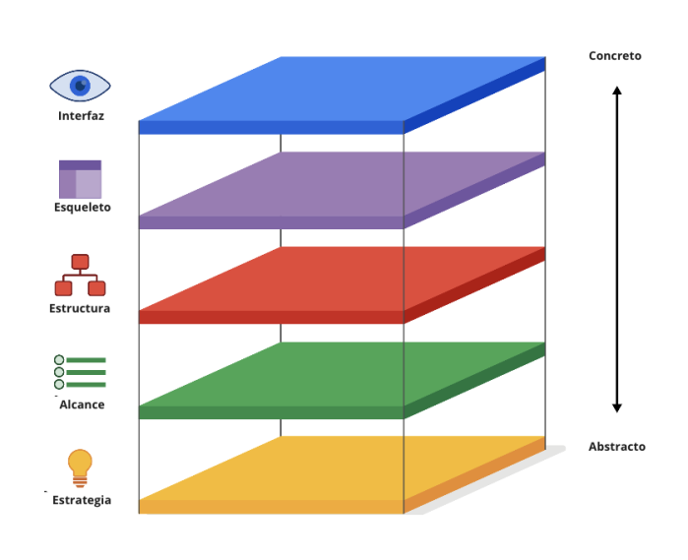
Elementos del diseño de la experiencia de usuario
Notes:
Sugerencia: Reemplazar con temas y subtemas

Slide 14
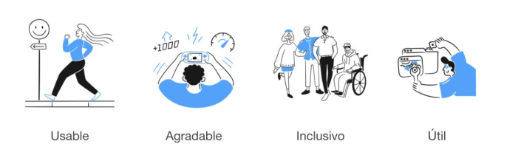
Características de una buena UX
Usable: Que sea fácil de usar. Por ejemplo, que un diseño sea auto explicativo, como las señales del tránsito.
Agradable: Que den ganas de usarlo. Como, por ejemplo, un videojuego.
Inclusivo: Todas las personas tienen que poder usar tu producto ya sea hablen otro idioma, tengan capacidad o identidad no tradicionales o vengan de otra cultura.
Útil: Básicamente que tenga una utilidad. ¿Conoces algún producto que no tenga una utilidad clara?
Notes:
Sugerencia: Reemplazar con temas y subtemas

Slide 15


ARICA - CHILE

